Slide 1
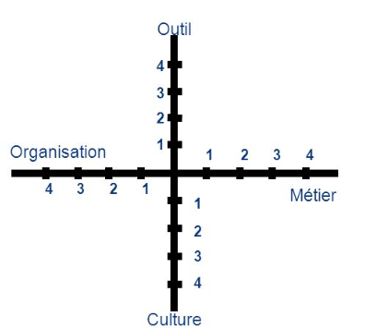
Evaluation des impacts population : …………………………..
Synthèse des impacts Changements organisationnels : impacts majeurs Changements métier : impacts majeurs Changements outils : impacts majeurs Changements culture/comportement : impacts majeurs
Enjeux Ce que gagne cette population | Risques Ce que cette population risque perdre | Leviers Comment limiter les risques | Actions Actions à prévoir pout accompagner cette population

